Slide 1

Tema II. Métodos de solución de problemas.
Conferencia 11: Algoritmos Genéticos
Dr. Yasiel Pérez Vera

Slide 2
Sumario
Computación evolutiva
Algoritmos genéticos
  Codificación
  Selección
  Cruzamiento
  Mutación

Slide 3
Objetivo
Caracterizar los algoritmos genéticos.

Slide 4
Introducción
Los Algoritmos Genéticos (AG) surgen como herramientas para la solución de complejos problemas de búsqueda y optimización, producto del análisis de los sistemas adaptativos en la naturaleza, y como resultado de abstraer la esencia de su funcionamiento.
Los métodos de búsqueda y optimización han sido objeto de estudio desde los primeros años de la computación extendiéndose desde los métodos basados en el cálculo, pasando por los métodos enumerativos, hasta llegar a los algoritmos de búsqueda aleatoria.

Slide 5
Algoritmos evolutivos
Los Algoritmos Evolutivos surgieron muy asociados a investigaciones biológicas, especialmente a la simulación del proceso evolutivo.

Slide 6
Métodos de búsqueda y optimización
No están destinados solo a problemas de aprendizaje.
No sólo ha servido para lograr un método eficiente de búsqueda sino que ha permitido abstraer y explicar rigurosamente el proceso adaptativo en los sistemas naturales.
Diferencias con los métodos de búsquedas ya conocidos (Hill Clilmbing o A* ).

Slide 7
Características de los AG
Trabajan con una codificación de los parámetros y no con los parámetros mismos.
Buscan a partir de una población de puntos y no de un punto simple.
Usan directamente la función objetivo y no la derivada u otro conocimiento auxiliar.
Usan reglas de transición probabilísticas y no determinísticas.

Slide 8
Fundamentos de los AG
Necesidad de combinar ideas para obtener conocimiento nuevo, original y mejor.
Si dos ideas han mostrado un comportamiento bueno, entonces la idea que surja de la combinación de ellas debe utilizar los aspectos mejores de ambas de forma conveniente.

Slide 9
Fundamentos de los AG
De una población siempre tienen más posibilidad de sobrevivir y por tanto de hacer descendencia aquellos organismos que mejor adaptados están al medio.
De combinar dos organismos que tengan características deseables para aspectos distintos pueden surgir nuevos organismos que hereden ambas características.

Slide 10
Terminología
Población | Conjunto de individuos o cromosomas. Equivale a una muestra aleatoria del espacio de solución o un conjunto de soluciones alternativas.
Cromosoma | Un cromosoma es un portador de la información genética que transmite cada uno de sus genes. Una posible solución.
Gen | Cada uno de los rasgos o características que conforman el cromosoma. También se les llama parámetros o aspectos. Cada gen equivale a una variable del problema.

Slide 11
Formas de trabajo de los AG
Reproducción: se seleccionan de la población aquellos organismos que han mostrado un mejor comportamiento, para usarlos en la creación de la nueva generación.
Cruzamiento: los individuos seleccionados se aparean para intercambiar parte de su información genética. A partir de este intercambio se obtienen nuevos individuos que tienen una cadena que posee algo de ambos padres y que serán los componentes de la nueva generación.
Mutación: los individuos obtenidos del cruzamiento no pasan de forma directa a la generación nueva sino que se le altera su cadena a través de un proceso aleatorio. Este proceso se hace a similitud del proceso natural de mutación.

Slide 12
Reproducción
Este es el proceso que se encarga de la selección de los mejores individuos para que participen en el cruce.
Para la selección se usa una función objetivo (o de adaptación), que evaluada en cada uno de los individuos determinará cuántos individuos como este participarán en el cruzamiento.
  Se evalúa la función en cada uno.
  Se calcula la suma de todas estas evaluaciones.
  Se calcula la probabilidad de cada uno para ser seleccionado como la fracción de esa suma total que le corresponde.
  Se generan números aleatorios y se seleccionan los individuos.

Slide 13
Ejemplo.
Individuo |  | X | X^2 | (F/Suma) Proba. | Cantidad esperada | Cantidad obtenida
1 | 01101 | 13 | 169 | 0.14 | 0.58 | 1
2 | 11000 | 24 | 576 | 0.49 | 1.97 | 2
3 | 01000 | 8 | 64 | 0.05 | 0.22 | 0
4 | 10011 | 19 | 361 | 0.32 | 1.28 | 1
 |  | Suma | 1170
 |  | Prom | 292.5
 |  | Max | 576

Slide 14
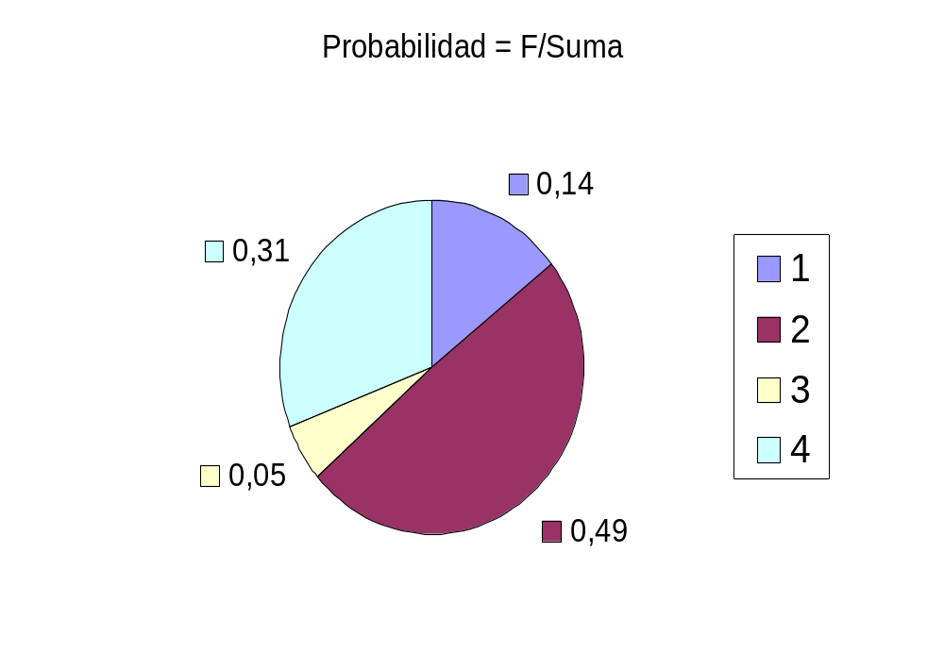

Slide 15
Próxima generación
Individuo Nuevo |  | X | X^2
1 | 01101 | 13 | 169
2 | 11000 | 24 | 576
3 | 11000 | 24 | 576
4 | 10011 | 19 | 361

Slide 16
Insuficiencias de la reproducción en la búsqueda del mejor
Sólo garantiza la supervivencia de los mejores pero no hace que la generación cambie.
Resumiendo, el papel de la selección es escoger la materia prima mejor de la población actual para que los siguientes procesos de cruzamiento y mutación obtengan nuevas y prometedoras soluciones.

Slide 17
Cruzamiento
La obtención de individuos nuevos a partir de los que existen.
Cadena | AAAAAA AAAAAAAAAAAAAA
Cadena | BBBBBB BBBBBBBBBBBBBB
Punto de cruce
Cadenas resultantes.
Cadena | AAAAAA BBBBBBBBBBBBBB
Cadena | BBBBBB AAAAAAAAAAAAAA

Slide 18
Proceso de cruzamiento
Cadenas a cruzar | Punto de cruce | Fragmento 1 | Fragmento 2 | Nuevo individuo
01101 11000 | 4 | 0110 | 1 | 01100 11001
 |  | 1100 | 0
11000 10011 | 3 |  |  | 11011 10000

Slide 19
Próxima generación
Individuo Nuevo |  | X | X2
1 | 01100 | 12 | 144
2 | 11001 | 25 | 625
3 | 11011 | 27 | 729
4 | 10000 | 16 | 256

Slide 20
Mutación
La mutación es un proceso similar al biológico, en el cual un gen de un individuo muta o cambia a otro valor posible, o sea, si era 0 pasa a ser 1 y viceversa.

Slide 21
Importancia de la mutación en la recuperación de las cosas perdidas
Este proceso es muy importante ya que puede ser que un individuo malo tuviera alguna característica muy buena. Cuando este individuo pasa por el proceso de reproducción existe una alta probabilidad de que sea eliminado y por lo tanto se pierda esa característica deseable.

Slide 22
Importancia de la mutación en la simulación de la casualidad
Puede ser que ninguno de los individuos de la población tenga una característica (y que hasta incluso ninguno de los anteriores tuvo) y que esa característica es el detalle que necesitan para lograr una mejoría importante, entonces esto puede obtenerse también a través de la mutación.

Slide 23
Proceso de mutación.
Determinar cual es el gen que mutará el organismo.
La selección de este gen se realiza de forma aleatoria.
Cambiar el valor que está en esa posición de la cadena por su opuesto.
Ejemplo:
Si tenemos la cadena siguiente: 0001011
y se selecciona la posición 4 para mutar
entonces la cadena quedará: 0000011

Slide 24
Ejemplo.
Teniendo una población inicial (generada aleatoriamente) como la siguiente:
01100 11001 11011 10000
para maximizar la función X^2 en el intervalo [0..31].
Obtenga, a partir de la generación dada, la próxima generación. Indique cómo ocurre el proceso paso por paso. Utilice los siguientes parámetros: PC = 0.7 y PM = 0.17, y la secuencia de números aleatorios:
0.06, 0.78, 0.12, 0.45, 0.65, 0.77, 0.82, 0.22, 0.45, 0.79, 0.1, 0.56, 0.18, 0.9.

Slide 25
Selección…
Individuo |  | X | X^2
1 | 01100 | 12 | 144
2 | 11001 | 25 | 625
3 | 11011 | 27 | 729
4 | 10000 | 16 | 256

Slide 26
Conclusiones
Los AG se han venido desarrollando desde hace varios años, como una herramienta para los sistemas inteligentes.
Estos emplean como principio de funcionamiento las leyes de la selección natural.
Los algoritmos presentan diferencias con los métodos tradicionales de solución de problemas de la I.A.

Slide 27
Trabajo independiente
La teoría de este contenido se ha dividido en 4 núcleos conceptuales:
Tipos de codificación de la solución.
Tipos de métodos de selección.
Tipos de métodos de cruzamiento.
Tipos de métodos de mutación.
El grupo será dividido en equipos de 4…
Para resolver los problemas el equipo debe proponer la función de evaluación y los operadores (selección, cruzamiento, mutación) que sean idóneos para la solución.

Slide 28
Tema II. Métodos de solución de problemas.
Conferencia 11: Algoritmos Genéticos
Dr. Yasiel Pérez Vera

